Slide 1
Я и моя семья!
Выполнила: Компанеец И.В. Воспитатель группы «Ласточка» МАДОУ- детский сад «Колосок»
2020 год

Slide 2
Цель:
способствовать воспитанию нравственных устоев семьи, уважения к старшим; развивать социальную и коммуникативную компетентность.

Slide 3
Задачи:
расширить сведения о семье (знать имена, отчества родителей, профессию, место работы членов семьи) ; помочь осознать свой статус в семье, оценить значимость семьи в своей жизни; воспитывать у детей заботливое отношение к близким людям, желание помочь им.

Slide 4
Продукт проектной деятельности
Составление родителями коллажа из фотографий семьи

Slide 5
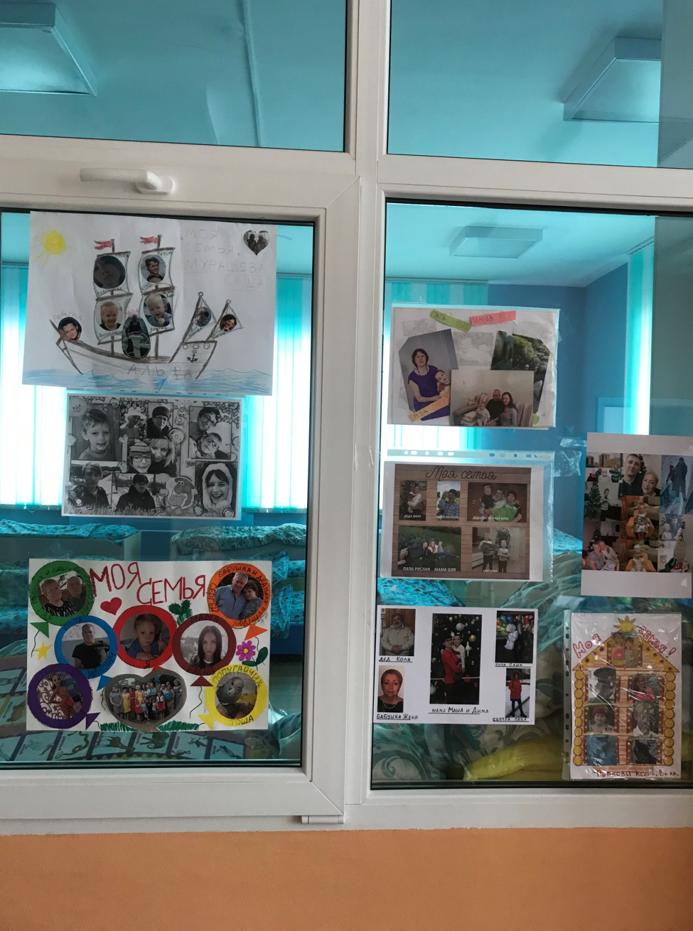

Slide 6
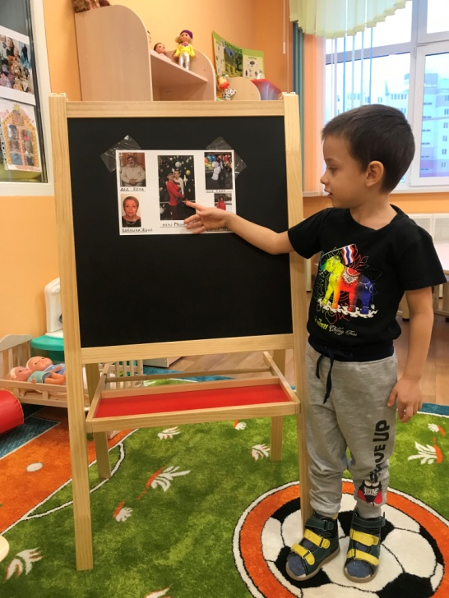
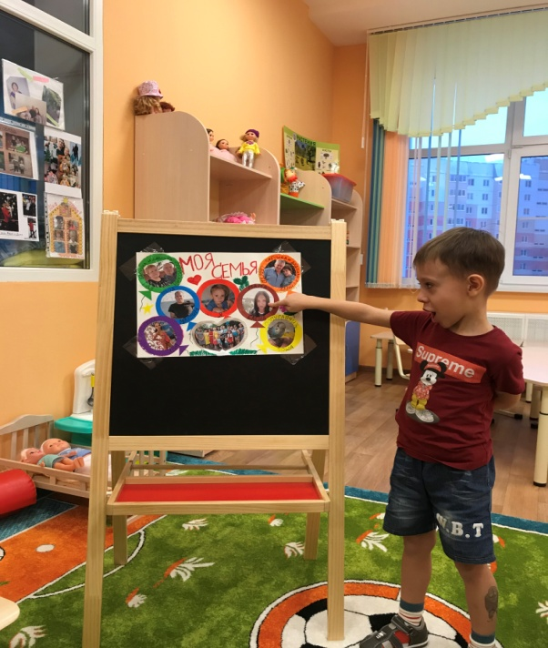
Беседа «Что такое семья? » (расширение представлений о семейных ценностях; совершенствование диалогической речи)

